Slide 1
بسم الله الرحمن الرحیم

Slide 2
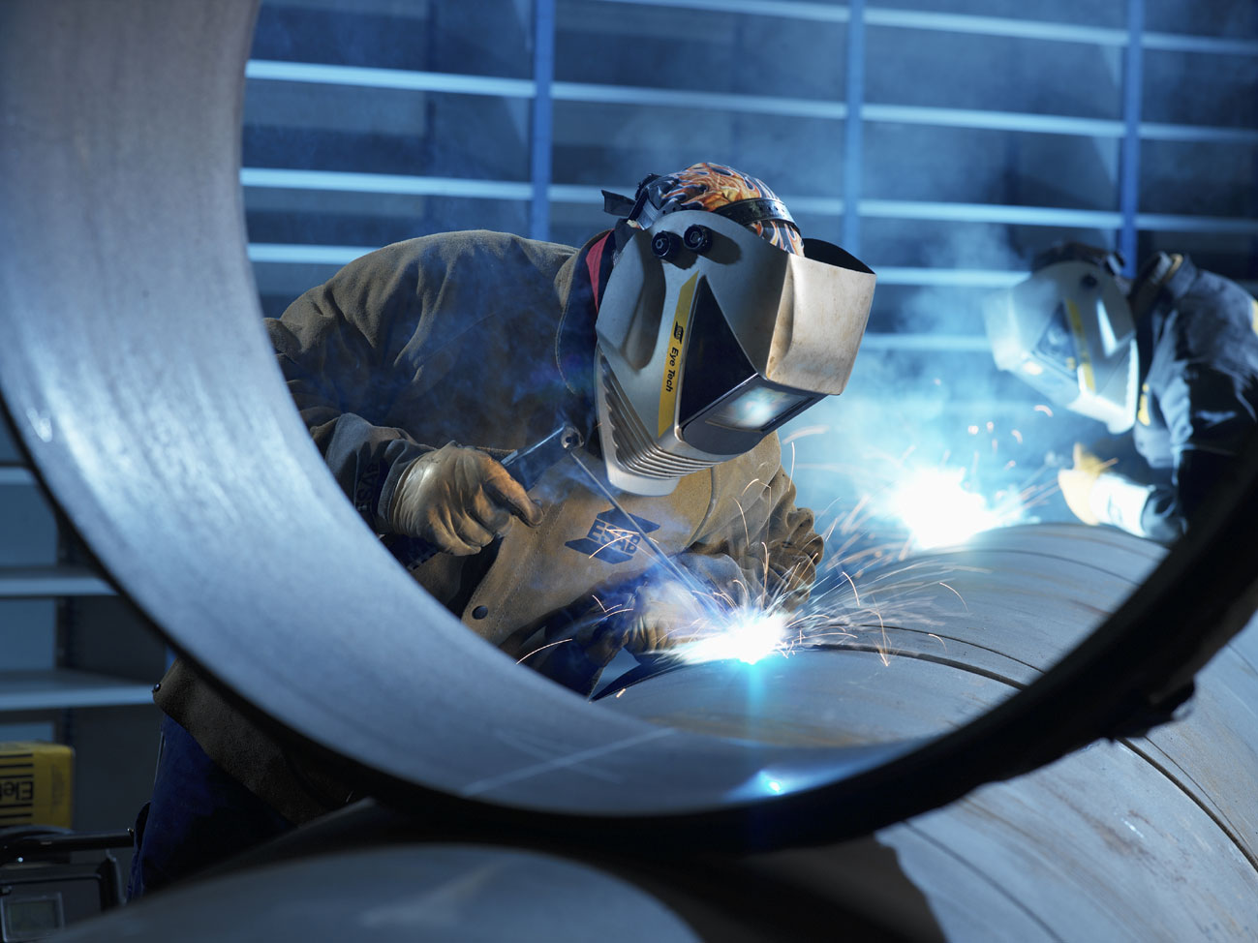
جوشکاری فراصوتی
بهار 94

Slide 3
موج التراسونیک بطور طبیعی بخشی از صدای خفاشها را تشکیل می دهد حدود 130 سال پیش شخصی به نام Rodolphkoling توانست ارتعاشات التراسونیک را تولید نماید . این علم در طی جنگ جهانی اول برای مواجه با زیر دریایی هایی که نیرو دریایی فرانسه را تهدید می کرد توسط پرفسور P.Langevin پیشرفت زیادی کرد .
تاریخچه :

Slide 4
جوشکاری عبارتست از اتصال دوقطعه فلزی یا غیر فلزی به یکدیگر در اثر عوامل خارجی مثل حرارت و فشار که امروزه به صورت یک علم پیشرفته در آمده است .
هدف آن اتصال دایمی مواد مهندسی ( فلز ،سرامیک ، پلیمر ،کامپوزیت ) به یکدیگر است به گونه ای که خواص اتصال برابر خواص ماده پایه باشد .
تعریف جوشکاری :

Slide 5
دسته ای از فرآیند های جوشکاری هستند که در آنها عمل جوشکاری بدون ذوب شدن لبه ها انجام می شود .در واقع لبه های تحت فشار با حرارت یا بدون حرارت در همدیگر له می شوند .
جوشکاری حالت جامد :

Slide 6
1- جوشکاری غلتکی
2- جوشکاری نفوذی
3- جوشکاری فشاری
4- جوشکاری آهنگری
5- جوشکاری انفجاری
6- جوشکاری فراصوتی
7- جوشکاری اصطکاکی
انواع فرآیند های جوشکاری حالت جامد :

Slide 7
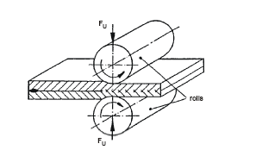
جوشکاری فشاری سرد

Slide 8
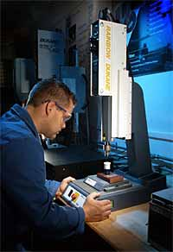
بطور موثر برای جوشکاری فلزات هم جنس وغیر هم جنس وهمچنین غیر فلزات با طرح اتصال روی هم استفاده می شود .
جوشکاری فراصوتی :

Slide 9
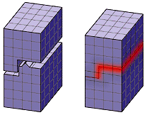
در این روش نوسانهای فرکانس بالا سبب متلاشی شدن اتم های فلزی و یا مولکولها ودر نهایت دستیابی به یک اتصال مکانیکی می شود . قسمت هایی که باید به یکدیگر جوش داده شوند زیر فشار روی هم نگه داشته شده وتحت ارتعاشات التراسونیک با فرکانس 20تا70 کیلو هرتز قرار می گیرند . از آنجا که جوشکاری التراسونیک بسیار سریع است (کمتر از 1ثانیه ) به طور وسیع از آن در صنعت استفاده می شود .

Slide 10
1-دراین روش از روانساز یا فلز پر کننده استفاده نمی شود .
2- در خلال فرآیند فشار متوسطی برای در تماس قرار دادن قطعات اعمال می شود که تغییر شکل قابل ملاحظه ای را ایجاد نمی کند
3- حداکثر میزان تغییر شکل پلاستیک به ندرت از 10% تجاوز می کند
نکات :

Slide 11
4- انرژی فراصوتی از طریق یک مبدل که کار تبدیل کردن نوسانهای الکتریکی فرکانس بالا به نوسان های مکانیکی را انجام می دهد
5- فرکانس معمول در این فرآیند بیش از 10 کیلو هرتز (فراترازمحدوده شنوایی انسان ) است .
6- قبل از جوشکاری یک تمیز کاری ساده ضرورری است ولی بعد از جوشکاری تمیز کاری مودر نیاز نمی باشد

Slide 12
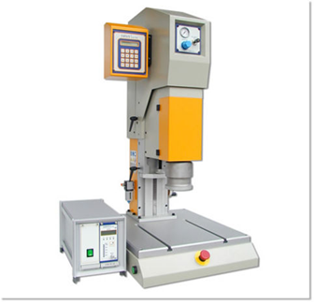

Slide 13
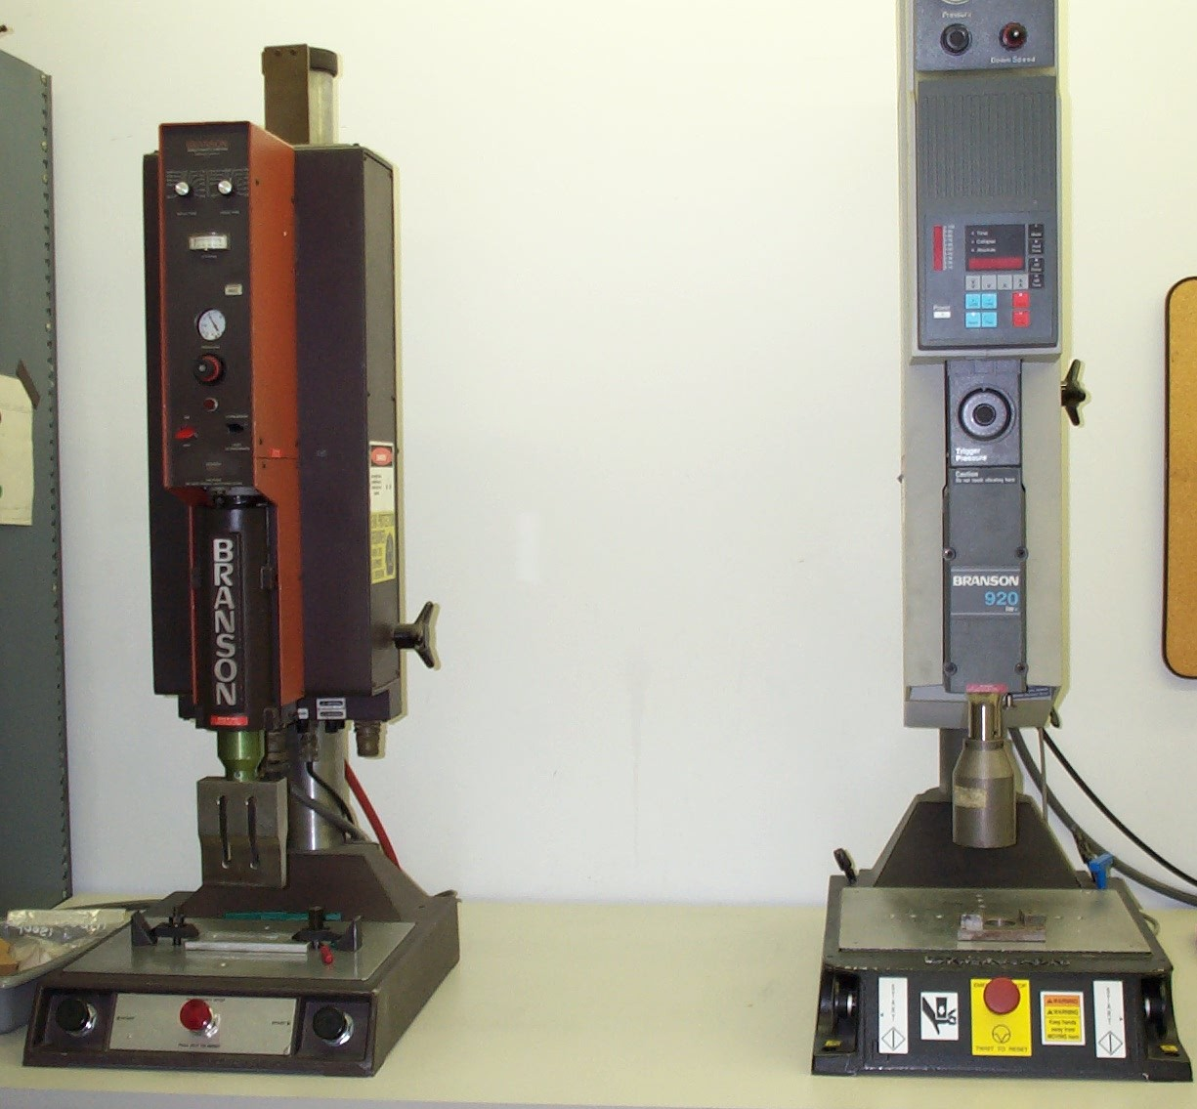

Slide 14
انرژی الکتیریکی مورد نیاز برای ایجاد یک جوش فراصوتی به مقدار سختی قطعه کار وضخامت ورق ، بستگی دارد واز رابطه زیر محاسبه می شود :
E=K(H.T)⅔ :Hمقدار سختی قطعه برحسب ویکرز
E : انرژی الکتیریکی برحسب ژول
T : ضخامت ورق بر حسب میلی متر
K : مقدار ثابت
انرژی مورد نیاز برای جوشکاری :

Slide 15
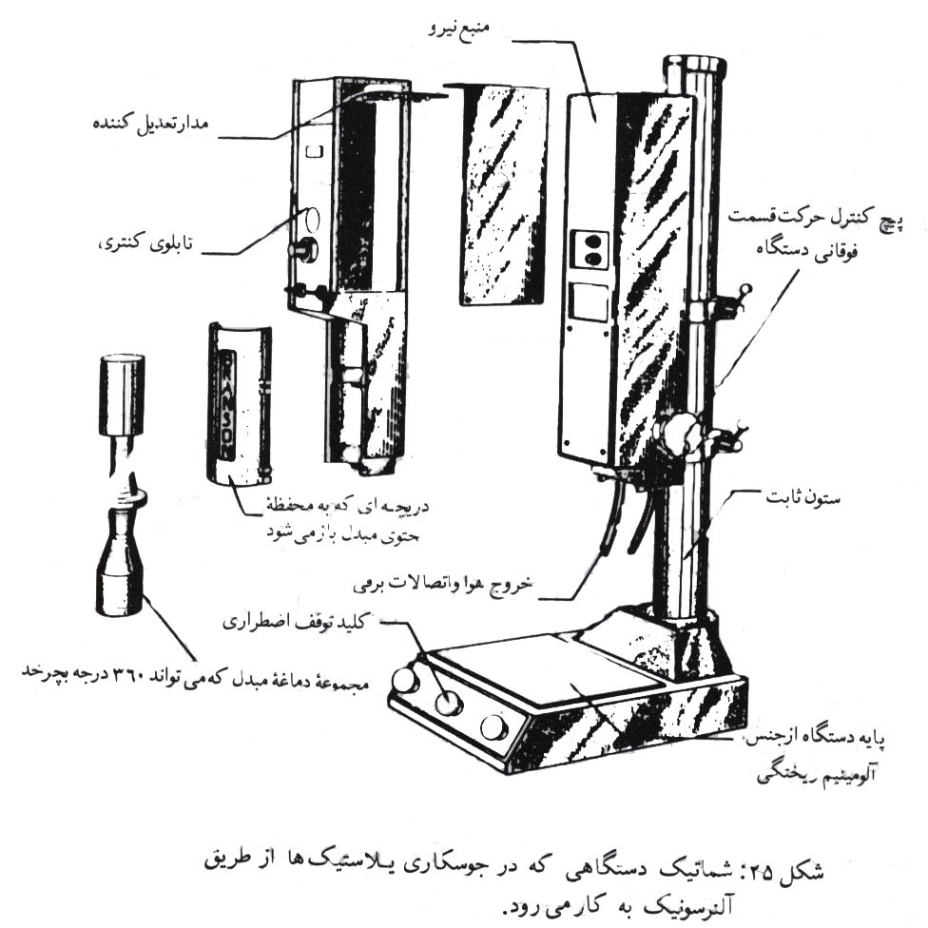

Slide 16
زمان اعمال انرژی فراصوتی از 0.01 ثانیه برای سیم های ظریف تا حدود 1 ثانیه برای مقاطع سنگین تفییر می کند جوشهای ایجاد شده در زمانهای کم وبا توانهای بالا معمولا بهتر از جوشهایی هستند که در زمان های بالا وبا توان های پایین ایجاد می شوند . سرعت 500 فوت بر دقیقه برای فلزهای نازک و 5 فوت بر دقیقه برای ورقهای سنگین استفاده می شود
سرعت با زمان جوشکاری :

Slide 17
1- جوشکاری نقطه ای
2- جوشکاری حلقوی
3- جوشکاری خطی
4- جوشکاری درزی پیوسته
انواع فرآیندهای فراصوتی :

Slide 18
یک ماشین 4000 وات جوشکاری فراصوتی نقطه ای

Slide 19
1- عدم نیاز به ذوب و انجماد در نتیجه حذف مشکلات ناشی از این پدیده
2- به خاطر حرارت کم ایجاد شده حین کار ماهیت مواد وساختار عوض نمی شود .
3- قطعات دستگاه به راحتی قابل تعویض وکار با آن برای اپراتور راحت است .
مزایا :

Slide 20
4- تغییر شکل قابل توجهی در قطعه رخ نمی دهد .
5- ضریب ایمنی در این روش بسیار بالاست .
6- سرعت جوشکاری در این روش بالاست .
7- دوقطعه با اختلاف ضخامت زیاد می توانند با این روش به هم متصل شوند .
8- عدم تغییر رنگ در منطقه جوش واطراف آن
9- از دیگر مزایا می توان به راندمان وکیفیت جوش عالی ، حذف سوختنی ها ،طول عمرزیاد قطعه و... اشاره کرد

Slide 21
1- هزینه این روش نسبت روشهای دیگر بالاست .
2- ضخامت یکی از قطعات نمی تواند از حد مشخصی بالاتر باشد این حد بالای ضخامت به جنس قطعه وتوان دستگاه بستگی دارد .
3- عمر کاری قطعات کم است
معایب :

Slide 22
1-اتصالات لب رو لب باشد ونه لب به لب
2- ابزار ووسایل سیمی الکتریکی برای صنایع خودرو
3- ورق های نازک باتریها ،خازنها
4- آلیاژهای غیر آهنی نتایج بهتری بدست می دهند
کاربرد ها :

Slide 23
1- استفاده در صنعت الکتریک و الکترونیک
2- استفاده در صنعت بسته بندی
3- استفاده در صنعت اتومبیل سازی
4- استفاده در صنعت پزشکی وتجهیزات پزشکی
5- استفاده در صنعت اسباب بازی
صنایعی که جوشکاری فراصوتی در آن کاربرد دارد :

Slide 24
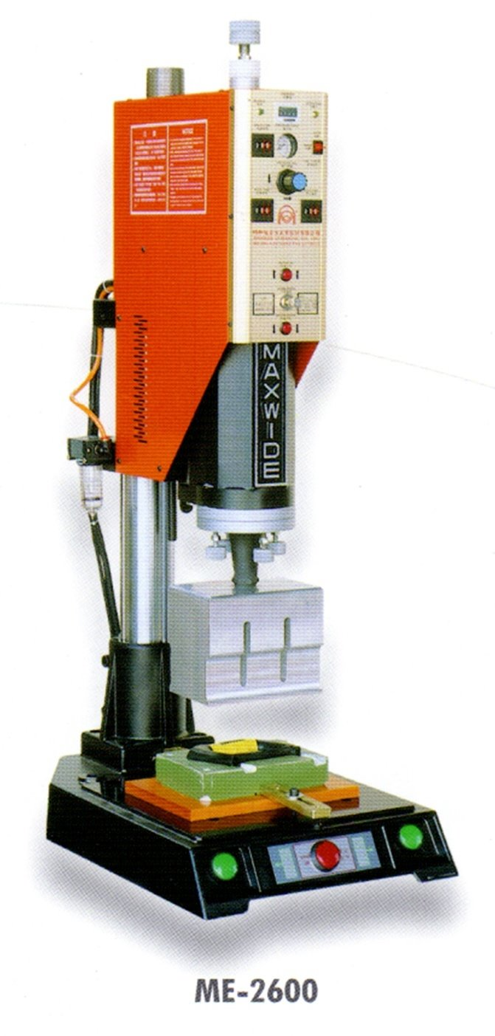
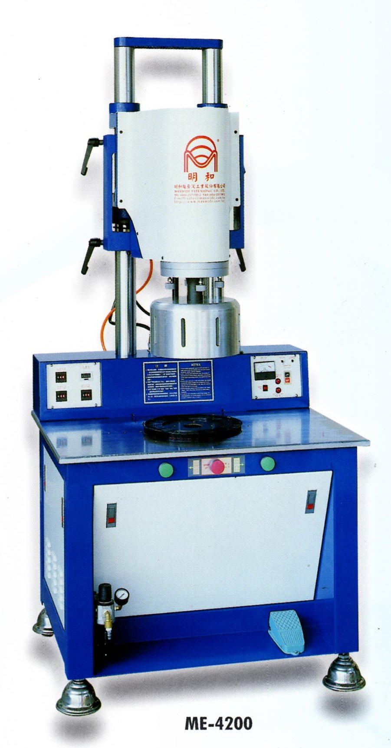
دستگاه جوش التراسونیک

Slide 25
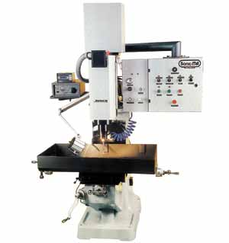
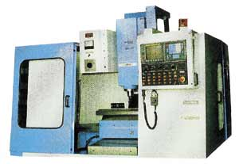
دستگاه فرز التراسونیک

Slide 26
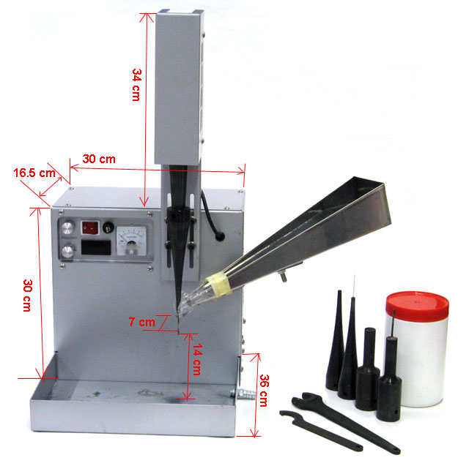
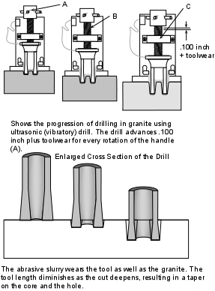
دستگاه سوراخکاری التراسونیک

Slide 27
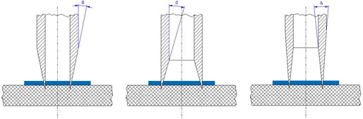
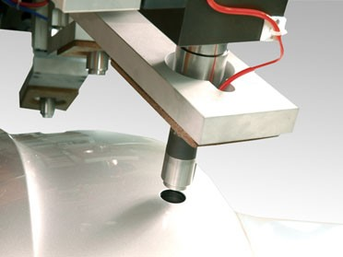
دستگاه پانچ التراسونیک

Slide 28
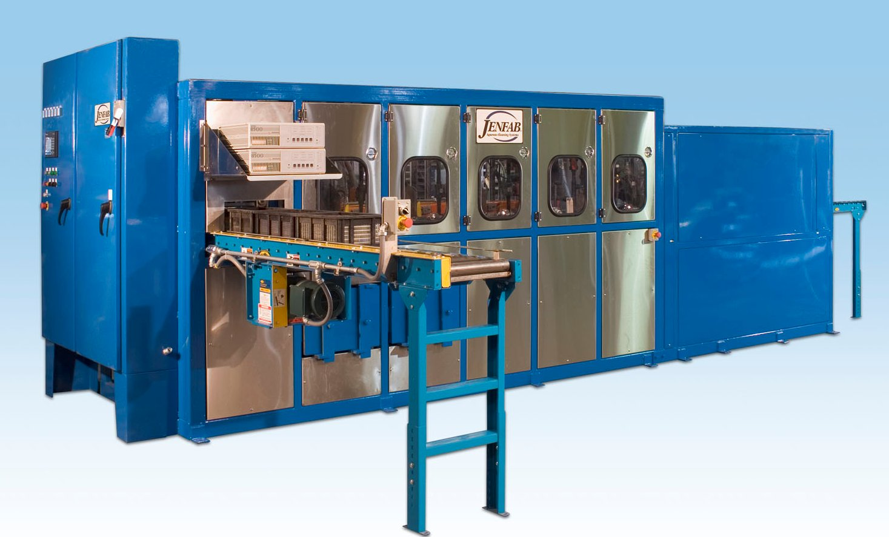
دستگاه تمیز کاری التراسونیک

Slide 29

پایان

